Slide 1
Psycho-educatie
TOS begrijpen
Deel 3
Taal uiten
Notes:
Materialen
Verboden woord kaartjes bij deel 3
Voorbereiding
Print voor elk groepje de “Verboden woord kaartjes bij deel 3” op wat steviger papier (of zorg er in ieder geval voor dat je niet door het papier heen kan kijken).
Introductie van de les voor de docent
We doen deze les een oefening om de UIT kant van TOS te ervaren. De oefening heeft te maken met actieve woordenschat en woordvindingsproblemen. Als je TOS hebt kun je problemen hebben met het jezelf kunnen uiten. Leerlingen met TOS hebben vaak een kleinere woordenschat en woordvindingsproblemen komen vaak voor. Als je TOS hebt ben je de hele dag op zoek naar woorden. Je weet het woord, maar je kunt het niet vinden. Dat ding daar, hoe heet het ook alweer?

Slide 2
Vorige keer
Lego bouwen
Moeilijke woorden
Veel informatie tegelijk
Hoe ga je vertellen wat je bedoelt
Vol hoofd, nadenken lukt niet goed
Je voelt je rot of dom en je vindt het stom of saai.
Notes:
Herhaal héél kort even waar de vorige les over ging.

Slide 3
Aan het einde van deze les…
Heb je geleerd wat er lastig is met vertellen als je TOS hebt.
Kun je tips geven die je helpen om te vertellen wat er in je hoofd zit.

Slide 4
Hoe vaak komt TOS voor?
Notes:
in een klas van 30 leerling heeft ongeveer 1 leerling TOS

Slide 5
Hoe vaak komt TOS voor?
TOS komt iets vaker voor dan Autisme of ADHD
Notes:
©Afbeelding: Microsoft Stockafbeeldingen

Slide 6
“Dat ding op je hoofd als je gaat brommer rijden”
Notes:
Dit zijn quotes van leerlingen met een TOS.
Lees de quotes voor en check of leerlingen dit herkennen.

Slide 7
Verboden woord
Uitleg van het spel
Je krijgt een kaartje
Je moet het dik gedrukte woord uitleggen aan je klasgenoten.
Let op:
Het woord zelf mag je niet gebruiken.
Je mag niet naar dingen wijzen
Je mag de andere woorden die op het kaartje staan niet gebruiken
Notes:
Speluitleg:
Maak groepjes van vier leerlingen. Leg per groepje twaalf kaartjes op z’n kop in het midden. (Met een wat kleinere klas kun je het spel ook met de hele klas samen doen.)
Eén leerling uit het groepje pakt het bovenste kaartje. Hij omschrijft het woord, zonder de verboden woorden te noemen.
De andere leerlingen proberen het woord te raden. Dat moet binnen één minuut gebeuren.
Doe hetzelfde met de andere kaartjes. Laat steeds een andere leerling het woord omschrijven.
Hoeveel van de 12 woorden worden er geraden?
Bij het werkblad zit ook een invulblad waarmee je zelf verboden woord kaartjes kunt maken. Dit mag natuurlijk ook.

Slide 8
Wat heeft dit spel met TOS te maken?
De UIT-kant van TOS
Notes:
Leg uit: Deze oefening heeft te maken met de UIT kant van TOS:
Als je TOS hebt ben je de hele dag op zoek naar woorden. Je weet het woord, maar je kunt het niet vinden.
Dat ding daar, hoe heet het ook alweer?
Als je een woord wel in je hoofd hebt (bijvoorbeeld je weet hoe het er uit ziet), maar je niet het goede woord kan vinden, dan is dat heel irritant. Het zit in je hoofd, maar komt er niet uit! Het hoofd van iemand met TOS wordt wel eens vergeleken met een kamer waarin alles overhoop ligt. De woorden zijn niet netjes opgeborgen in de kast met woorden die erbij horen, maar liggen verspreid over de vloer.
Het gebeurt vast ook wel eens dat je iets wilt vertellen. Je hebt wel in je hoofd wat je wilt zeggen, maar je weet niet hoe je het moet uitleggen. Wat ga je eerst zeggen en wat daarna.
Tip:
wanneer je een woord niet kan vinden, vertel dan wat je er bijvoorbeeld wat je ermee kunt doen of waar je het kan zien/vinden.
Denk bij het vertellen aan de Wie-Wat-Waar- Wanneer-Waarom-Waarmee-Hoe…. Als je hier iets over vertelt geef je vaak genoeg informatie om jouw verhaal te kunnen snappen.
© Copyright: Microsoft Stockafbeelding

Slide 9
Wat heeft dit spel met TOS te maken?
Als je een woord wel in je hoofd hebt, maar je kunt het goede woord niet vinden.
Je wilt iets vertellen, maar je weet niet hoe je het moet zeggen. Wat ga je eerst zeggen en wat daarna.
In je hersenen ligt alles overhoop, je kan de goede woorden niet vinden
Notes:
Leg uit: Deze oefening heeft te maken met de UIT kant van TOS:
Als je TOS hebt ben je de hele dag op zoek naar woorden. Je weet het woord, maar je kunt het niet vinden.
Dat ding daar, hoe heet het ook alweer?
Als je een woord wel in je hoofd hebt (bijvoorbeeld je weet hoe het er uit ziet), maar je niet het goede woord kan vinden, dan is dat heel irritant. Het zit in je hoofd, maar komt er niet uit! Het hoofd van iemand met TOS wordt wel eens vergeleken met een kamer waarin alles overhoop ligt. De woorden zijn niet netjes opgeborgen in de kast met woorden die erbij horen, maar liggen verspreid over de vloer.
Het gebeurt vast ook wel eens dat je iets wilt vertellen. Je hebt wel in je hoofd wat je wilt zeggen, maar je weet niet hoe je het moet uitleggen. Wat ga je eerst zeggen en wat daarna.
Tip:
wanneer je een woord niet kan vinden, vertel dan wat je er bijvoorbeeld wat je ermee kunt doen of waar je het kan zien/vinden.
Denk bij het vertellen aan de Wie-Wat-Waar- Wanneer-Waarom-Waarmee-Hoe…. Als je hier iets over vertelt geef je vaak genoeg informatie om jouw verhaal te kunnen snappen.
© Copyright: Microsoft Stockafbeelding

Slide 10
Tips: Als je het woord even kwijt bent
Denk even rustig na
Vertel dingen over het woord die je weet.
Mens, dier, ding
Hoe ziet het eruit?
Wat kun je er mee doen?
Waar is het van gemaakt?
Waar zie je het vaak?
Kun je het aanwijzen of tekenen?
Notes:
Tip:
Denk eerst even rustig na…. Neem even de tijd, dat is niet erg.
wanneer je een woord niet kan vinden, vertel dan wat je er bijvoorbeeld wat je ermee kunt doen of waar je het kan zien/vinden.
Misschien kun je het woord aanwijzen, tekenen of voordoen (gebaren)
© Copyright: Microsoft Stockafbeelding

Slide 11
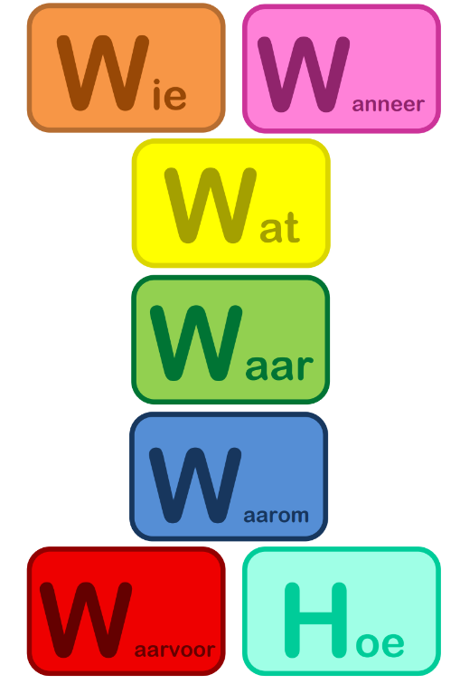
Tips voor het vertellen van een verhaal
Vertel iets over:
Wie
Wat
Waar
Wanneer
Waarom
Waarvoor
Hoe
Notes:
Tip:
Denk bij het vertellen aan de Wie-Wat-Waar- Wanneer-Waarom-Waarmee-Hoe…. Als je hier iets over vertelt geef je vaak genoeg informatie om jouw verhaal te kunnen snappen.
© Copyright: Tineke Post

Slide 12
Hoe is het gegaan?
Waarover ging deze les?
Kun je in je eigen woorden vertellen wat er lastig gaat als je moeite hebt met de UIT-kant van TOS?
Geef een tip die jou kan helpen bij het vertellen wat er in je hoofd zit.

